Slide 1
ГБОУ школа №471 Выборгского района
Санкт- Петербурга
Александр Невский
Учитель истории и обществознания
Шимолина Т.В.
2013г.

Slide 2
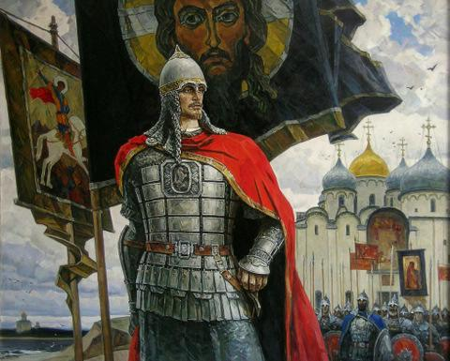
Александр I Ярославич (Александр Невский) 1220-1263 Великий князь Киевский в 1249-1252 Великий князь Владимирский в 1252-1263

Slide 3
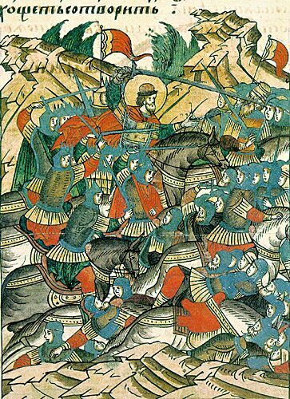
15 июля 1240 года над шведами. Побуждаемые папскими посланиями, шведы предприняли крестовый поход против Новгородской земли. По легенде, их командующий, будущий правитель Швеции Ярл Биргер, вошел на кораблях в Неву и отправил послание Александру: "Если можешь, сопротивляйся, но знай, что я уже здесь и пленю твою землю".

Slide 4
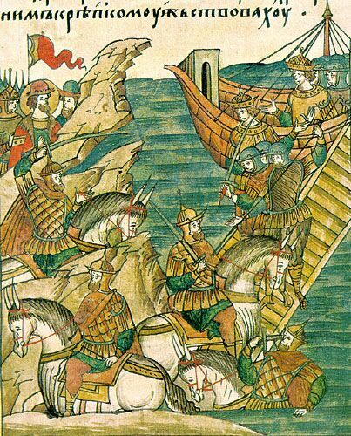
Биргер хотел плыть в Ладожское озеро, занять Ладогу и отсюда по Волхову идти уже к Новгороду. Но Александр сам выступил навстречу шведам. Его войска скрытно приблизились к устью Ижоры, где остановились на отдых враги, внезапно напали на них и начали рубить топорами и мечами прежде чем шведы успели взять оружие. Александр лично участвовал в битве и ранил шведского воеводу в лицо.

Slide 5
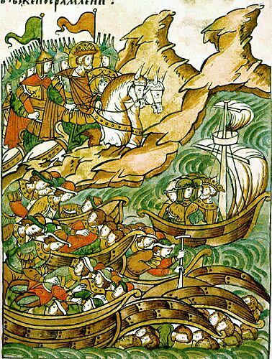
Именно за эту победу князя стали называть Невским. Но впервые это имя встречается в источниках только с XIV века. Сражение 1240 года предотвратило потерю Русью берегов Финского залива, остановило шведскую агрессию на новгородско-псковские земли.

Slide 6
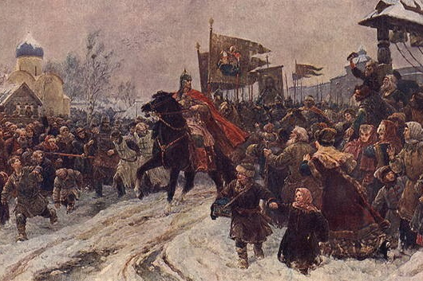
.
В 1242 году новгородцы вновь обратились к Александру Ярославичу за помощью в борьбе против немецких рыцарей.

Slide 7
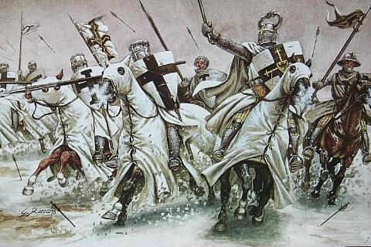
Утром 5 апреля 1242 года началась знаменитая битва, известная в наших летописях под названием Ледовое побоище. Немецкие рыцари были разбиты.

Slide 8
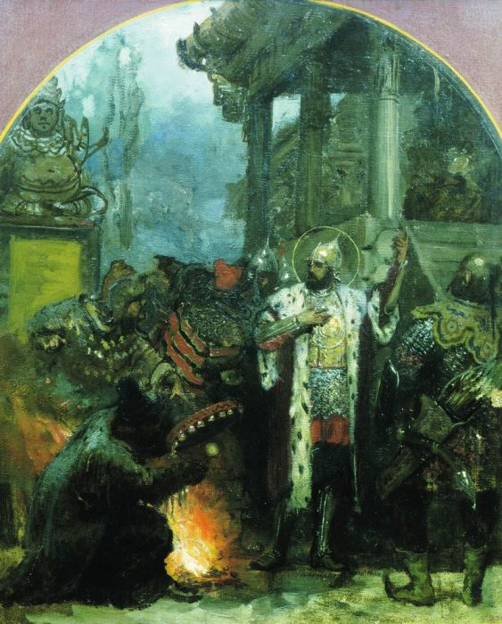
В 1247 году к Александру обратился Батый: "Мне покорились многие народы, неужели ты один не хочешь покориться моей державе? Если хочешь сберечь землю свою, то приходи поклониться мне, и увидишь честь и славу царства моего". Понимая, что противостоять монголам он не в состоянии, Александр не пошел на конфликт и отправился в Монголию. Хан, увидевши Александра, сказал своим вельможам: "Все, что мне говорили о нем, все правда: нет подобного этому князю".

Slide 9
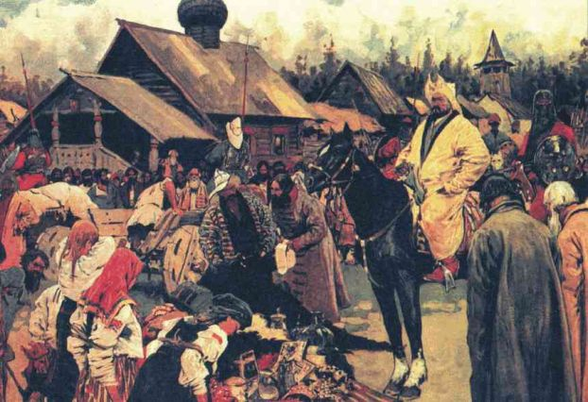
В дальнейшем вся восточная политика Александра была направлена на то, чтобы обезопасить Русь от новых монгольских нашествий.

Slide 10
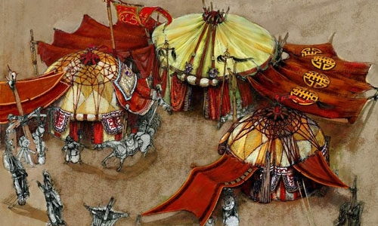
Александр Ярославич несколько раз выезжал в Орду. Последний раз – в 1262 году после волнений в суздальских городах, где были перебиты ханские баскаки и выгнаны татарские купцы. Чтобы умилостивить хана, Александр лично отправился с дарами в Орду. Хан удерживал князя подле себя всю зиму и лето.

Slide 11
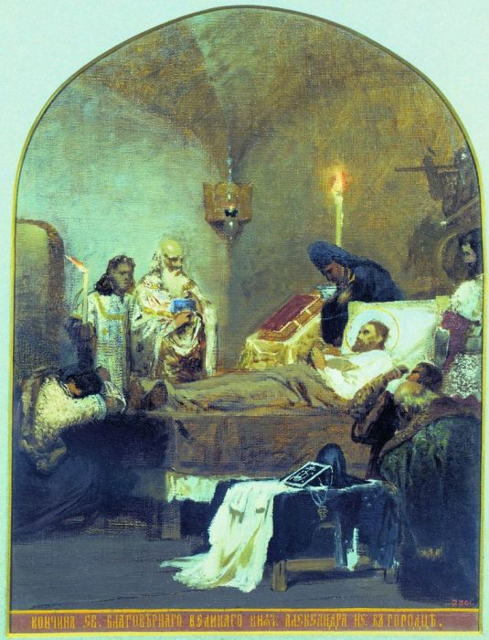
Осенью Александр получил возможность вернуться во Владимир, но по дороге заболел и умер в Городце.

Slide 12
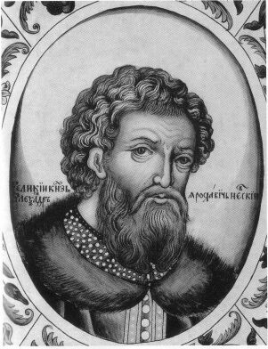
В 1547 году Александр Ярославич был канонизирован Русской православной церковью.

Slide 13
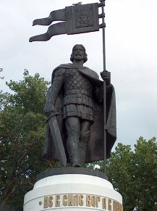
В условиях страшных испытаний, обрушившихся на русские земли, Александр Невский сумел найти силы для противостояния западным завоевателям, снискав славу великого русского полководца, а также заложил основы взаимоотношений с Золотой Ордой. В условиях разорения Руси монголо-татарами он умелой политикой ослабил тяготы ига, спас Русь от полного уничтожения. "".

Slide 14
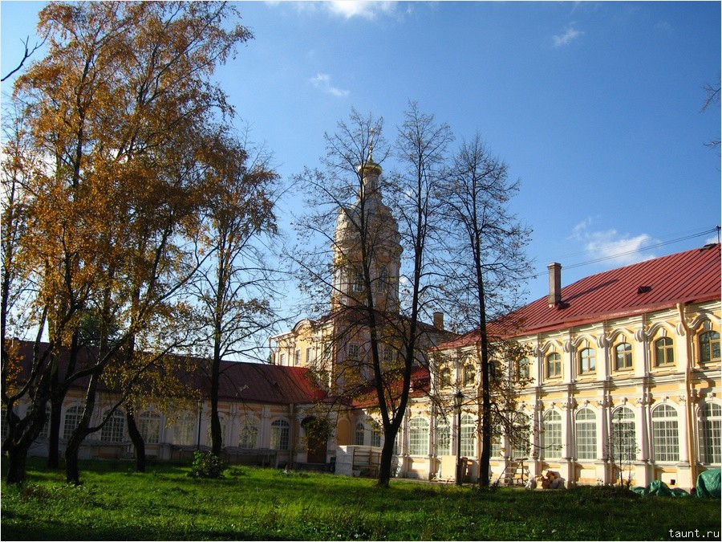
В память о нем в Петербурге построили монастырь, Александро-Невскую лавру.

Slide 15
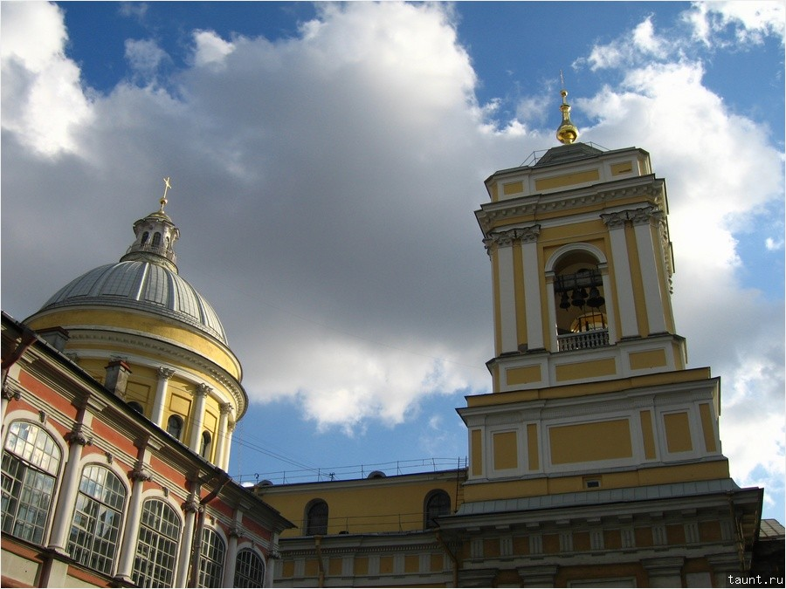
В 1724 году в Александро - Невскую лавру были перевезены. мощи Александра Невского.

Slide 16
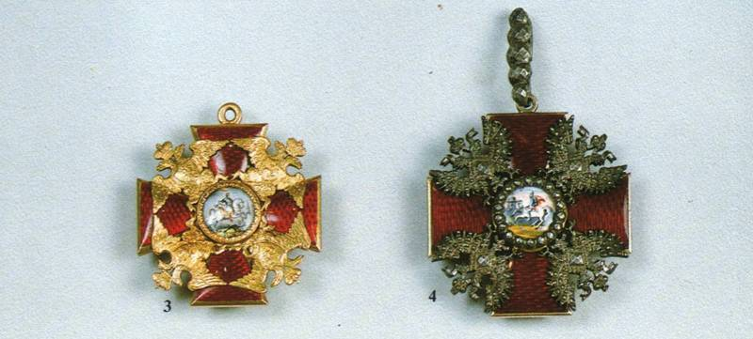
В 1725 году императрица Екатерина I учредила орден святого благоверного князя Александра Невского – одну из высших наград Российской империи

Slide 17
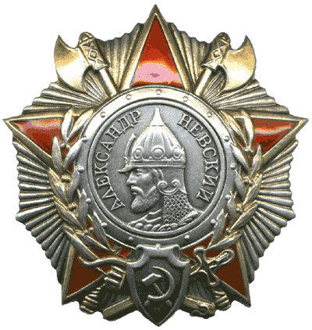
В СССР во время войны, в 1942 году был учрежден орден Александра Невского, которым награждались офицеры Красной армии запроявлен ную личную отвагу и обеспечение успешных действий

Slide 18
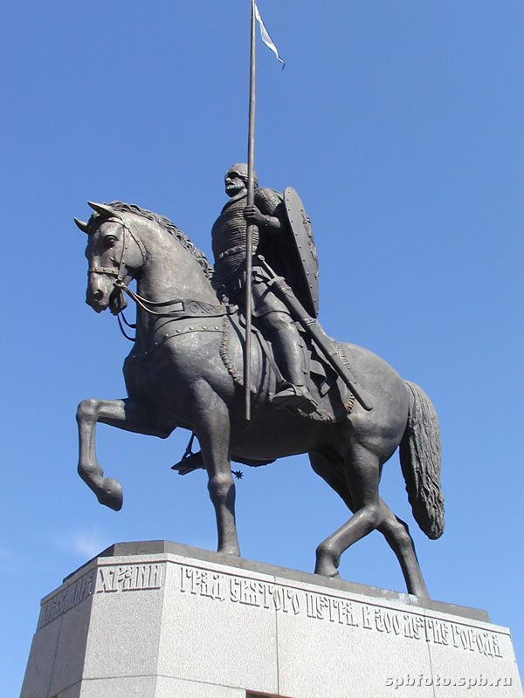
Александр Невский – спаситель земли Русской.

